Slide 1
Tuần 31
Bài 65: Luyện tập
TOÁN 1

Slide 2
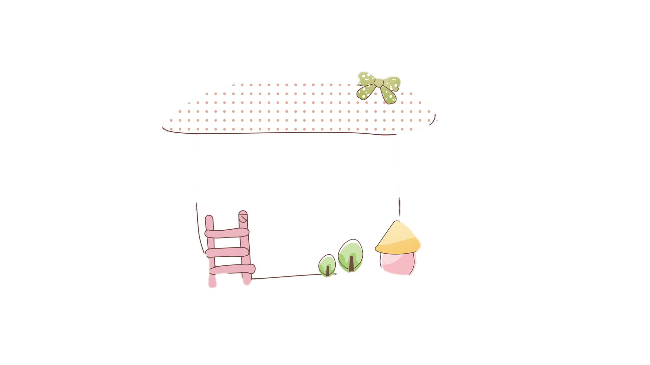
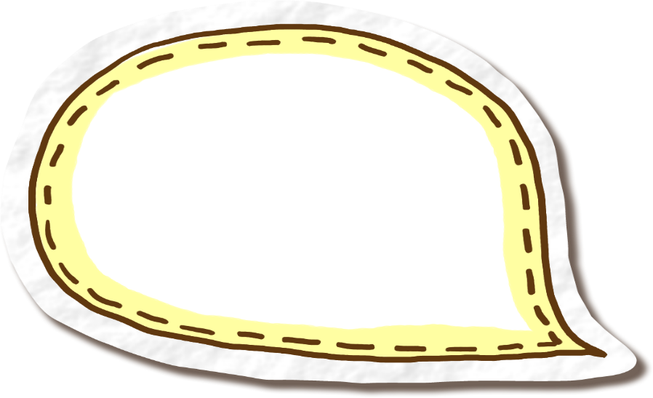
2
7 - 2 =
87 - 2 =
5
6 – 4 =
72
85
76 – 4 =
9 - 5 =
59 - 5 =
4
54

Slide 3

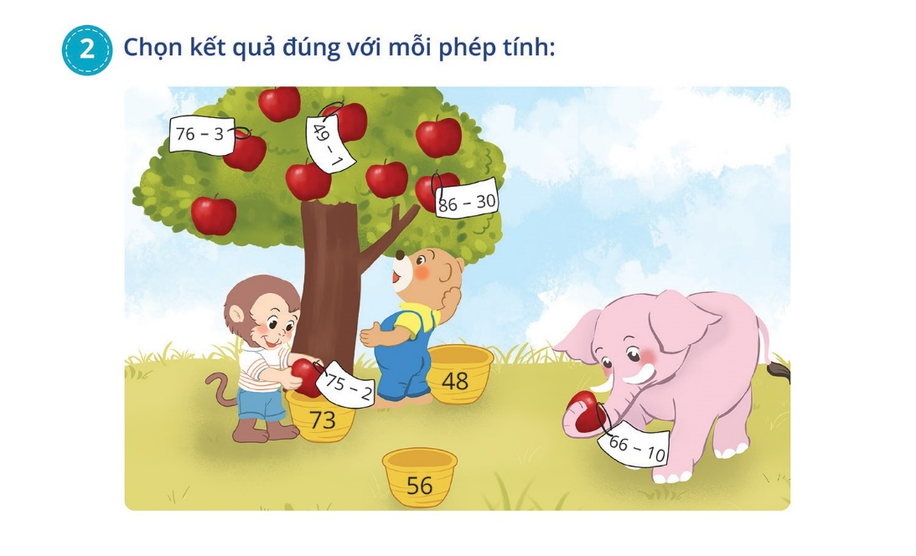
2. Chọn kết quả đúng với mỗi phép tính.

Slide 4






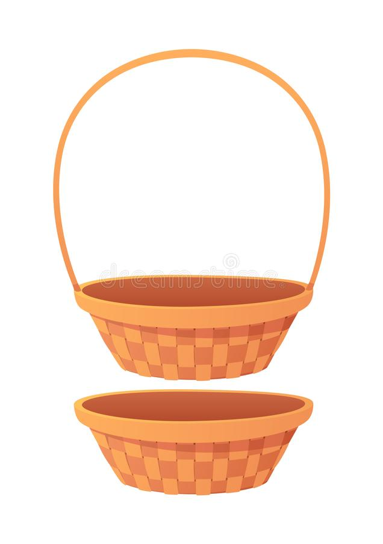
49 - 1
75 - 2
76 - 3
86 - 30
66 - 10
73
56
48

Slide 5
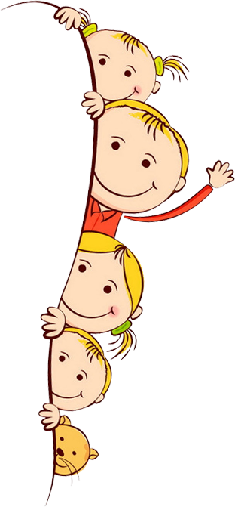
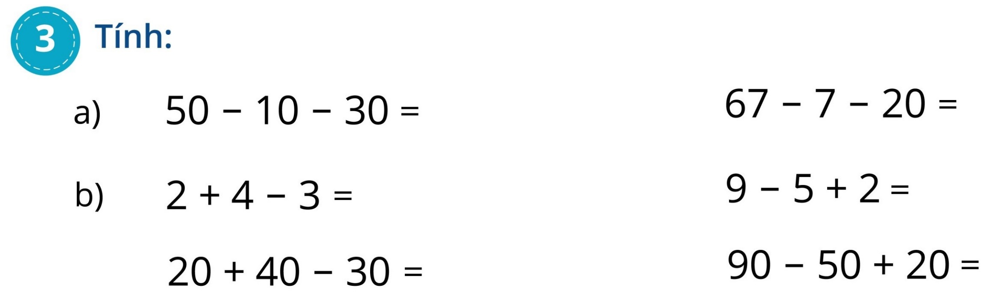
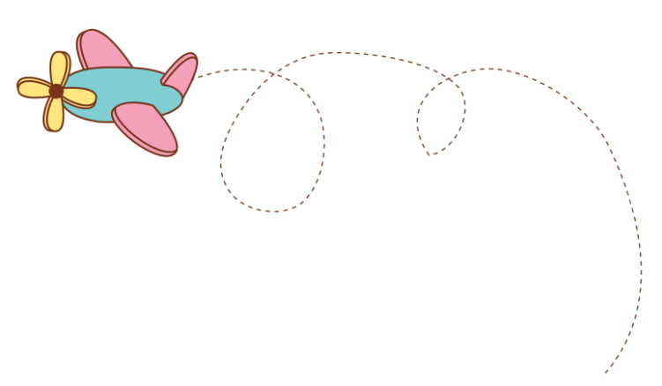
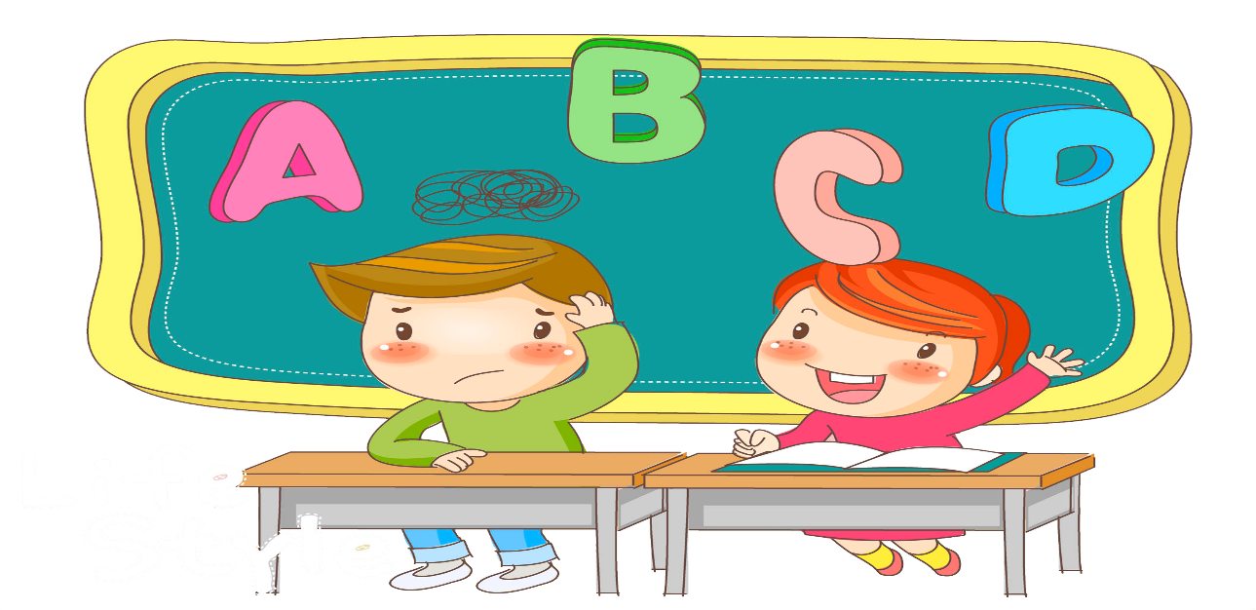


Slide 6
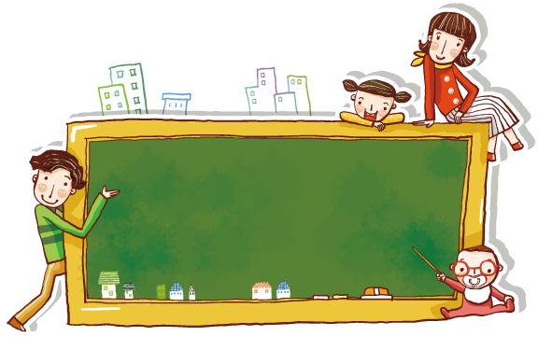
50 - 10 - 30
= 10
67 - 7- 20
= 40

Slide 7
2 + 4 - 3
= 3
20 + 40 - 30
= 30

Slide 8
9 - 5 + 2
= 6
90 - 50 + 20
= 60

Slide 9

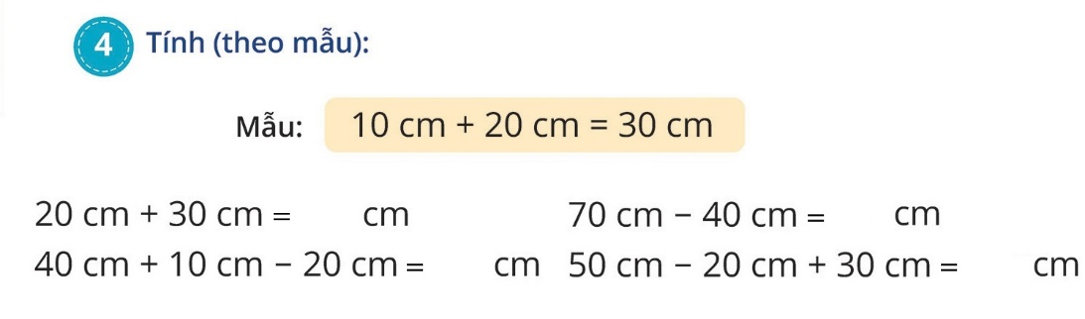
Mẫu: 10 cm + 20 cm = 30 cm
50
30
30
60

Slide 10
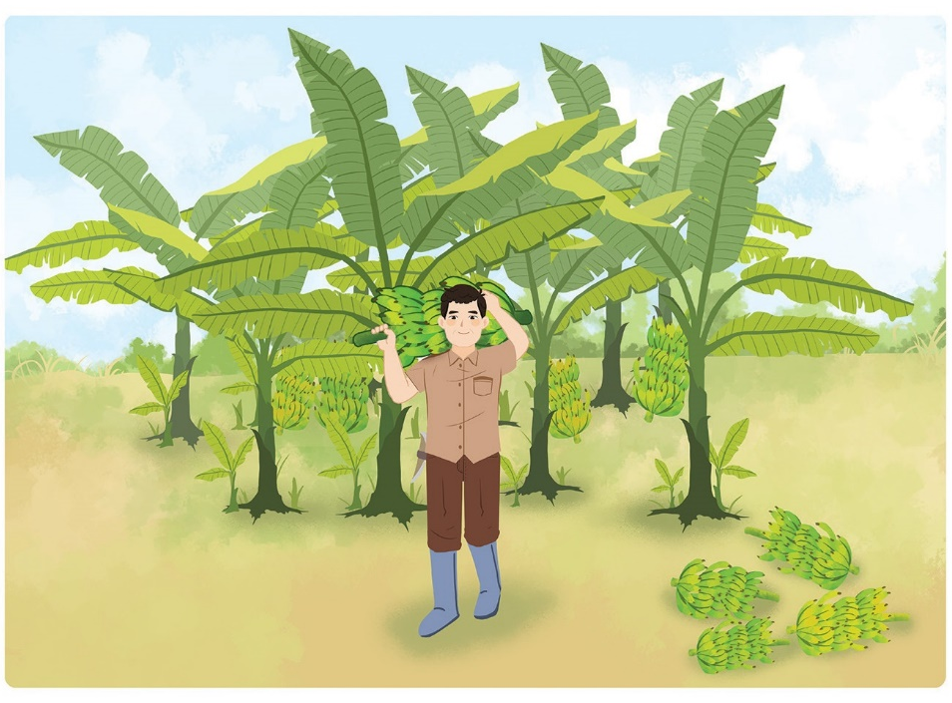
5
Vườn nhà chú Doanh có 38 buồng chuối, chú đã cắt 5 buồng. Hỏi vườn nhà chú Doanh còn lại bao nhiêu buồng chuối?
Trong vườn: 38 buồng chuối
Đã cắt : 5 buồng chuối
Còn lại : …. buồng chuối?
5
33
38
-
?
?
?
?
Phép tính: =
33
?
Trả lời: Vườn nhà chú Doanh còn lại buồng chuối.

Slide 11
Hoc10 chúc các em học tốt!

